Slide 1
Бюджет для граждан ПРОЕКТ
На 2019 год и на плановый период 2020-2021 годов
Муниципальное образование васильевское сельское поселение Белогорского района Республики Крым

Slide 2
Уважаемые жители Васильевского сельского поселения!
Эффективное, ответственное и прозрачное управление муниципальными финансами Васильевского сельского поселения является базовым условием достижения стратегических целей социально-экономического развития нашего сельского поселения. Одной из ключевых задач бюджетной политики Васильевского сельского поселения на 2019 год и на плановый период 2020-2021 годов является обеспечение прозрачности и открытости бюджетного процесса.
Для привлечения большего количества жителей поселения к участию в обсуждении вопросов формирования бюджета Васильевского сельского поселения Белогорского района и его исполнения разработан «Бюджет для граждан». «Бюджет для граждан» предназначен, прежде всего, для жителей, не обладающих специальными знаниями в сфере бюджетного законодательства. Информация, размещаемая в разделе «Бюджет для граждан», в доступной форме знакомит граждан с основными целями, задачами и приоритетными направлениями бюджетной политики Васильевского сельского поселения, с основными характеристиками бюджета поселения и результатами его исполнения.
Надеемся, что представление бюджета и бюджетного процесса в понятной для жителей форме повысит уровень общественного участия граждан в бюджетном процессе Васильевского сельского поселения.

Slide 4
БЮДЖЕТ – форма образования и расходования денежных средств для решения задач и функций государства и местного самоуправления.
Каждое публично-правовое образование имеет свой БЮДЖЕТ:
Российская Федерация - федеральный бюджет;
субъекты Российской Федерации – областной, краевой, республиканские бюджеты;
муниципальные районы, городские округа, городские и сельские поселения – местные бюджеты.

Slide 5
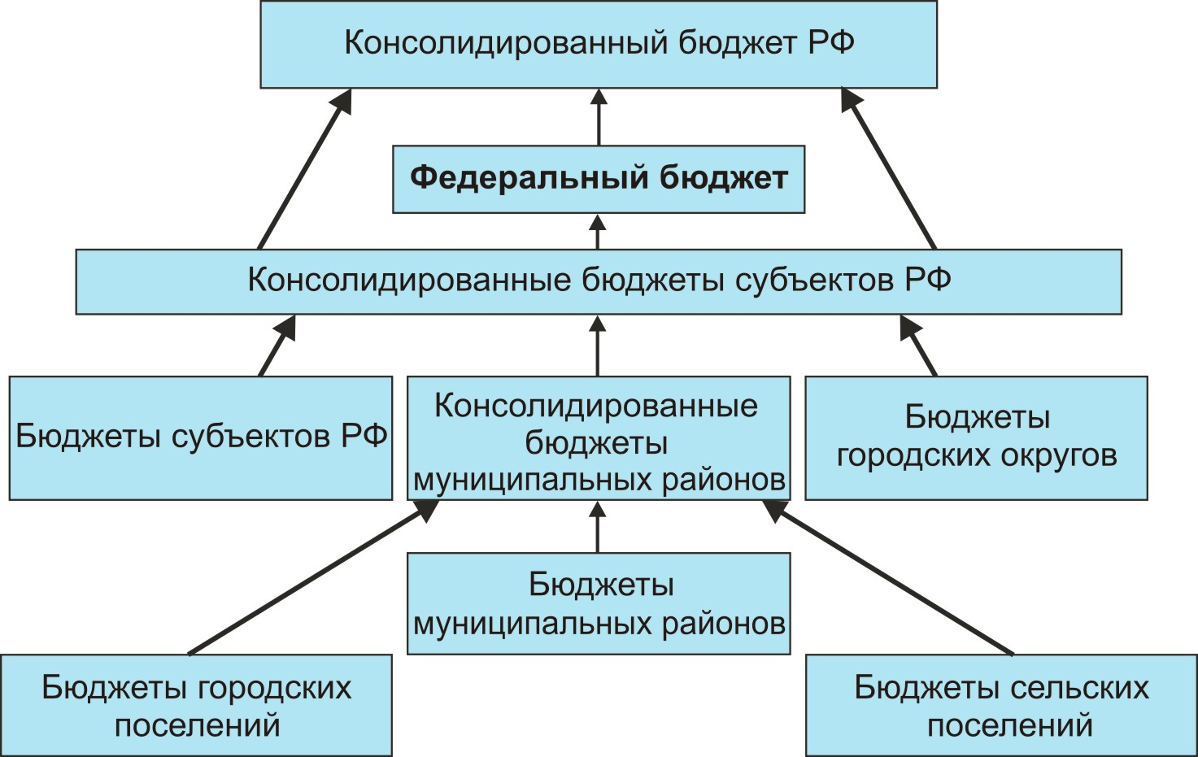

Slide 6
Доходы бюджета Васильевского сельского поселения Белогорского района – поступающие в бюджет поселения денежные средства.
Расходы бюджета Васильевского сельского поселения Белогорского района – выплачиваемые из бюджета поселения денежные средства.
Дефицит бюджета – это превышение расходов над доходами. При его наличии принимается решение об источниках покрытия дефицита: использовать имеющиеся остатки, взять в долг (кредит).
Профицит бюджета – это превышение доходов над расходами. При его наличии принимается решение как использовать: накапливать резервы, остатки, погашать долг.

Slide 7
Бюджетный процесс – законодательно регламентированная деятельность по составлению и рассмотрению проекта бюджета, утверждению и исполнению бюджета, контролю за его исполнением, составлению, внешней проверке, рассмотрению и утверждению бюджетной отчётности.
Составление
проекта бюджета
очередного года
Утверждение
отчёта об исполнении
бюджета
предыдущего года
Рассмотрение
проекта бюджета
очередного года
Бюджетный
процесс
Формирование
отчёта об исполнении
бюджета
предыдущего года
Утверждение
бюджета
очередного года
Исполнение
бюджета
в текущем году

Slide 8
Каждый житель Васильевского сельского поселения
может принять участие в обсуждении проекта бюджета
поселения и отчёта о его исполнении

Slide 9
Доходы и расходы бюджета
ПРИНЦИП разграничения доходов, расходов и источников финансирования дефицита бюджета
За каждым бюджетом в соответствии с законодательством Российской Федерации закреплены ДОХОДЫ, РАСХОДЫ и источники финансирования дефицита бюджета
Разграничение доходов бюджетов установлено Бюджетным Кодексом Российской Федерации, региональным и муниципальным законодательством
Разграничение расходов бюджетов установлено Федеральными законами от 06.10.1999 г. № 184-ФЗ «Об общих принципах организации законодательных (представительных) и исполнительных органов государственной власти субъектов РФ», от 06.10.2003г. № 131-ФЗ «Об общих принципах местного самоуправления в Российской Федерации», региональным и муниципальным законодательством

Slide 10
Доходы бюджета – поступающие в бюджет денежные средства, за исключением средств, являющихся источниками финансирования дефицита
Доходы бюджета
Налоговые доходы
Неналоговые доходы
Безвозмездные
поступления
Поступления от уплаты
налогов, установленных
Налоговым Кодексом РФ:
-налог на доходы
физических лиц;
акцизы по подакцизным
товарам(продукции)
производимым на
территории РФ;
-единый
сельскохозяйственный
налог;
-налог на землю;
госпошлина
Платежи, установленные
законодательством
Российской Федерации:
-арендная плата за землю;
-доходы от использования
муниципального имущества;
-штрафы за нарушение
законодательства;
-прочие неналоговые доходы
Поступления от других
бюджетов (межбюджетные
трансферты),организаций,
граждан (кроме налоговых
и неналоговых доходов)

Slide 11
Основные сведения о межбюджетных отношениях
Межбюджетные отношения – это взаимоотношения между публично-правовыми образованиями по вопросам регулирования бюджетных правоотношений, организации и осуществления бюджетного процесса.
Дотации (от лат. "Dotatio" – дар, пожертвование) – предоставляются без определения конкретной цели их использования
Иные межбюджетные трансферты – предоставляются на определённые цели
Межбюджетные трансферты –
это средства,
предоставляемые одним бюджетом
бюджетной системы Российской Федерации
другому бюджету бюджетной системы
Российской Федерации
Субвенции (от лат. "Subvenire" – приходить на помощь) – предоставляются на финансирование "переданных" другим публично-правовым образованиям полномочий
Субсидии (от лат. "Subsidium" – поддержка) – предоставляются на условиях долевого софинансирования расходов других бюджетов

Slide 12
Доходы бюджета сельского поселения на 2019 год предлагаются в сумме 3858,554 тыс. рублей, из них налоговые и неналоговые запланированы в сумме 2446,30 тыс.руб. Безвозмездные поступления запланированы в сумме 1412,254 тыс.руб.
Основными доходными источниками являются налоговые и неналоговые поступления, их доля в 2019 году составит 63,4 процента в общих доходах проекта решения о бюджете поселения.
Доходы бюджета сельского поселения на плановый период 2020-2021 годов предлагаются в сумме 3976,585 тыс. рублей и 4124,712 тыс. рублей , из них налоговые и неналоговые запланированы в сумме 2561,800 тыс. руб и 2740,500 ТЫС. РУБ. Безвозмездные поступления запланированы в сумме 1414,785 тыс. руб. И 1384,212 тыс. руб
Основными доходными источниками являются налоговые и неналоговые поступления, их доля в 2020 году составит 64,5 процента, в 2021 году- 66,5 процента в общих доходах проекта решения о бюджете поселения.
.

Slide 13
Основные доходные источники бюджета Васильевского сельского поселения в 2019 году
тыс.руб.
№ п/п | Наименование | 2019 год
 |  | Сумма тыс.руб | % к общему объему
 | ДОХОДЫ, ВСЕГО | 3858,554 | 100
 | в том числе:
I | НАЛОГОВЫЕ ДОХОДЫ | 1466,1 | 38,0
1. | Налог на доходы физических лиц | 943,5 | 24,4
2. | Единый сельскохозяйственный налог | 1,3 | 0,1
3. | Земельный налог с организаций и физических лиц, обладающих земельным участком, расположенным в границах сельских поселений | 521,3 | 13,5
II | НЕНАЛОГОВЫЕ ДОХОДЫ | 980,2 | 25,4
1. | Доходы, получаемые в виде арендной платы, а также средства от продажи права на заключение договоров аренды за земли, находящиеся в собственности сельских поселений (за исключением земельных участков муниципальных бюджетных и автономных учреждений) | 975,4 | 25,3
2. | Прочие неналоговые доходы | 4,8 | 0,1
III | БЕЗВОЗМЕЗДНЫЕ ПОСТУПЛЕНИЯ БЮДЖЕТОВ ДРУГИХ УРОВНЕЙ | 1412,254 | 36,6

Slide 14
Основные доходные источники бюджета Васильевского сельского поселения на плановый период 2020 и 2021 годов
тыс.руб.
№ п/п | Наименование | 2020 год |  | 2021 год
 |  | Сумма тыс. руб | % к общему объему | Сумма тыс. руб | % к общему объему
 | ДОХОДЫ, ВСЕГО | 3976,585 | 100 | 4124,712 | 100
 | в том числе:
I | НАЛОГОВЫЕ ДОХОДЫ | 1546,6 | 38,9 | 1684,6 | 40,9
1. | Налог на доходы физических лиц | 1003,0 | 25,2 | 1119,3 | 27,2
2. | Единый сельскохозяйственный налог | 1,4 | 0,1 | 1,4 | 0,1
3. | Земельный налог с организаций и физических лиц, обладающих земельным участком, расположенным в границах сельских поселений | 542,2 | 13,6 | 563,9 | 13,6
II | НЕНАЛОГОВЫЕ ДОХОДЫ | 1015,2 | 25,6 | 1055,9 | 25,6
1. | Доходы, получаемые в виде арендной платы, а также средства от продажи права на заключение договоров аренды за земли, находящиеся в собственности сельских поселений (за исключением земельных участков муниципальных бюджетных и автономных учреждений) | 1010,3 | 25,4 | 1050,8 | 25,5
2 | Прочие неналоговые доходы | 4,9 | 0,2 | 5,1 | 0,1
III | БЕЗВОЗМЕЗДНЫЕ ПОСТУПЛЕНИЯ БЮДЖЕТОВ ДРУГИХ УРОВНЕЙ | 1414,785 | 35,5 | 1384,212 | 33,5

Slide 15
Структура расходов бюджета Васильевского сельского поселения
тыс.руб.
Раздел | Показатель | 2019 год |  | 2020 год |  | 2021 год
 |  | бюджет | % | бюджет | % | бюджет | %
 | ВСЕГО | 3858,554 | 100 | 3976,585 | 100 | 4124,712 | 100
01 00 | в том числе: Общегосударственные вопросы | 3079,162 | 79,7 | 2792,717 | 70,3 | 2856,239 | 69,3
02 03 | Национальная оборона | 190,828 | 5,0 | 190,828 | 4,8 | 190,828 | 4,7
0309 | Национальная безопасность | 36,0 | 1 | 36,0 | 0,9 | 36,0 | 0,9
0502 | Коммунальное хозяйство | 400,0 | 10,3 | 721,954 | 18,2 | 556,178 | 13,4
05 03 | Благоустройство | 121,092 | 3,2 | 108,998 | 2,7 | 257,358 | 6,3
08 01 | Культура, кинематография | 31,472 | 0,8 | 31,472 | 0,7 | 31,472 | 0,7
00 00 | Условно утвержденные расходы | 0,00 | 0,0 | 94,616 | 2,4 | 196,637 | 4,7

Slide 16
Наименование муниципальных программ | 2019год | 2020 год | 2021 год
Всего | 3303,238 | 3616,524 | 3662,629
Удельный вес в общей структуре расходов (%) | 85,6 | 91,0 | 88,8
1. Программа «Обеспечение деятельности администрации Васильевского сельского поселения Белогорского района Республики Крым по решению вопросов местного значения и переданных государственных полномочий на 2019 год и плановый период 2020-2021 годов», тыс. руб. | 2782,146 | 2785,571 | 2849,093
2. Программа «Благоустройство территории Васильевского сельского поселения Белогорского района Республики Крым», тыс. руб. | 121,092 | 108,999 | 257,359
3. Программа «Развитие водоснабжения территории Васильевского сельского поселения Белогорского района Республики Крым», тыс.руб. | 400,00 | 721,954 | 556,178

Slide 17
СПАСИБО ЗА ВНИМАНИЕ!

